Slide 1
Pandas Project
기온과 전력수급 데이터 분석
권혁구, 이해인, 최원정
Notes:
http://minheeblog.tistory.com/category/PPT

Slide 2
CONTENTS
01 02 03 04 05
프로젝트 소개
전처리
분석 결과
결론
보충할 점
Notes:
http://minheeblog.tistory.com/category/PPT

Slide 3
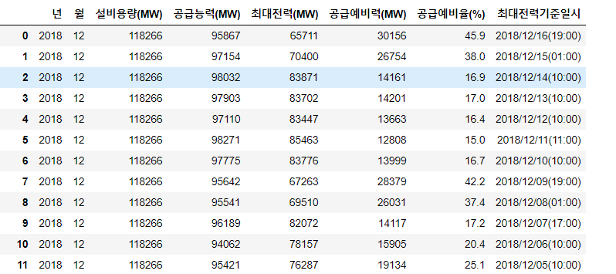
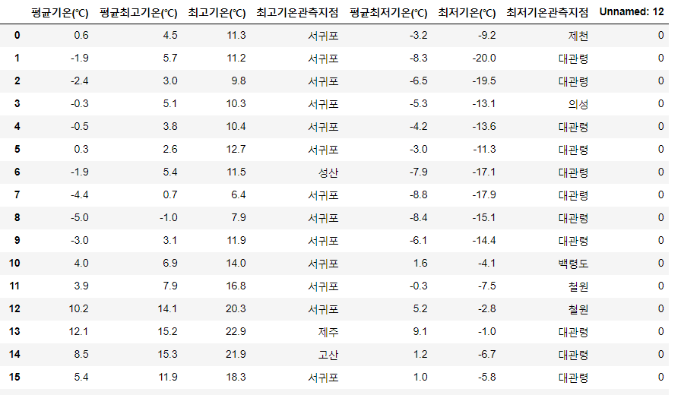
Pandas Project
01
“ ”
기온에 따른 전력수급 데이터를 분석
예측하는 것은 어려우니 자세하고 폭넓게 분석해보자
전력수급 데이터, 기온 데이터를 2008년 부터 2018년까지의 일자별로 데이터 수집
출처 : 기상자료개방포털, data.kma.go.kr
전력통계정보시스템(EPSIS) , epsis.kpx.or.kr
Notes:
http://minheeblog.tistory.com/category/PPT

Slide 4
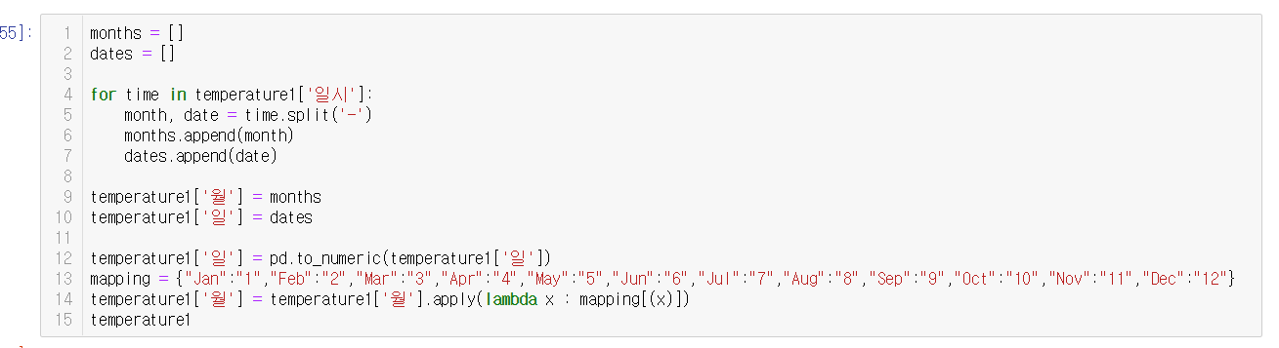
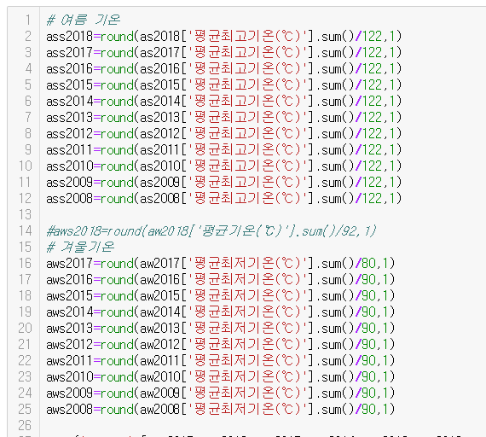
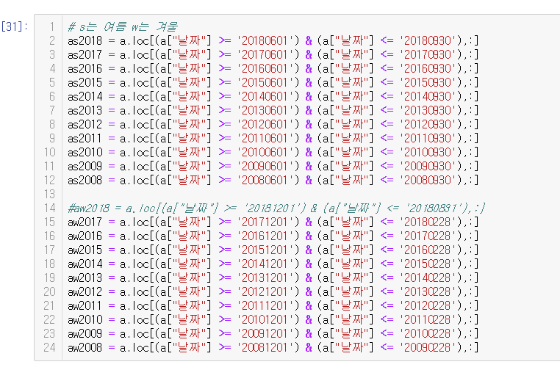
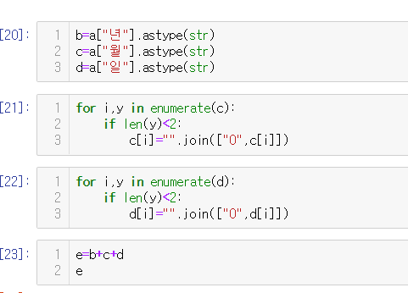
Pandas Project
02
전처리 과정들
Notes:
http://minheeblog.tistory.com/category/PPT

Slide 5
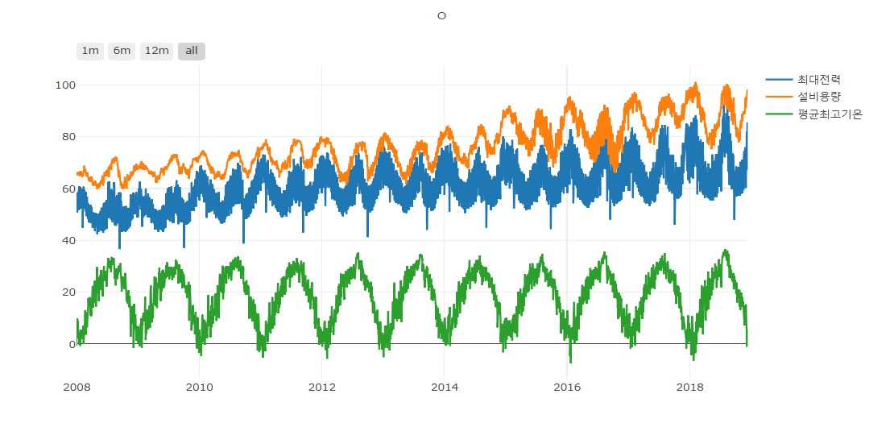
Pandas Project
03
“ ”
최대전력과 기온의 전체적인 그래프
Notes:
http://minheeblog.tistory.com/category/PPT

Slide 6
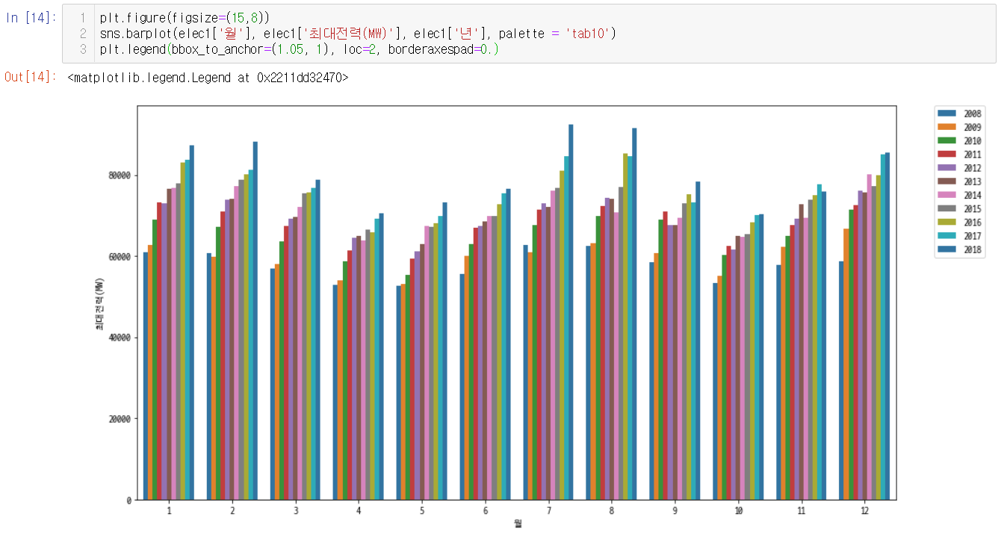
Pandas Project
04
“ ”
각 월별 최대전력과 기온 간 관계
Notes:
http://minheeblog.tistory.com/category/PPT

Slide 7
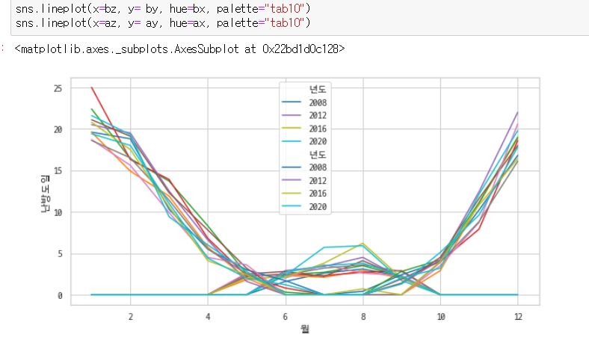
Pandas Project
05
난방도일, 냉방도일 확인
Notes:
http://minheeblog.tistory.com/category/PPT

Slide 8
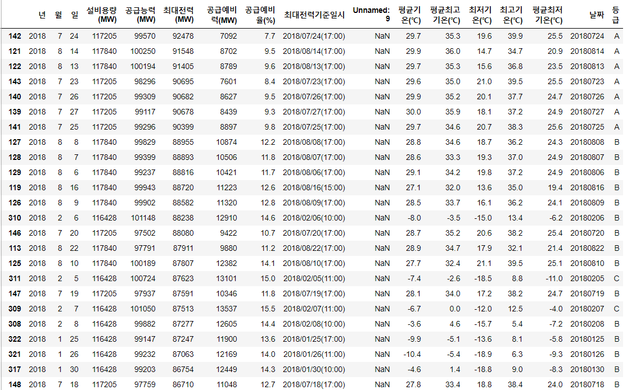
Pandas Project
06
공급예비율과 전력설비 간의 관계
A등급 : 공급예비율이 10% 미만, B등급 : 공급예비율이 15% 미만 , C등급 : 그 외
Notes:
http://minheeblog.tistory.com/category/PPT

Slide 9
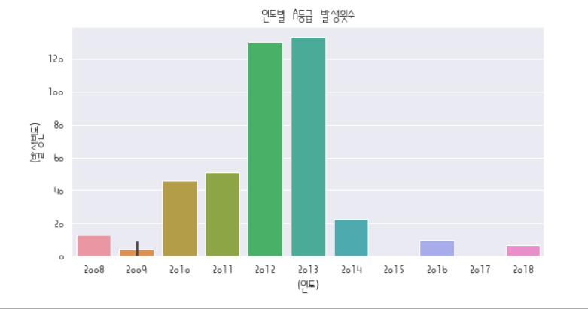
Pandas Project
07
2012, 2013년도 공급예비율의 위험등급인 A등급이 가장 많이 발생. 즉, 최대전력량에 비해 설비가 제대로 갖춰지지 않았음을 의미.
또한 2017년에 비해 2018년의 A등급 발생량이 7건으로 증가함을 확인함 -> 그 이유를 찾고자 함
Notes:
http://minheeblog.tistory.com/category/PPT

Slide 10
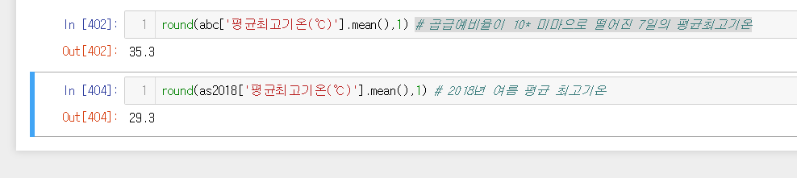
Pandas Project
08
급격한 기온상승이 이루어진 7일동안의 평균기온은 35.3(℃),
2018년도 여름철의 평균 기온은 29.3(℃)로 확연한 차이가 났음.
2018년의 7건의 10%미만의 공급예비율을 통해 급격한 기온상승에 전력 설비가 제대로 대비가 이루어지지 않았음을 확인할 수 있었음.
Notes:
http://minheeblog.tistory.com/category/PPT

Slide 11
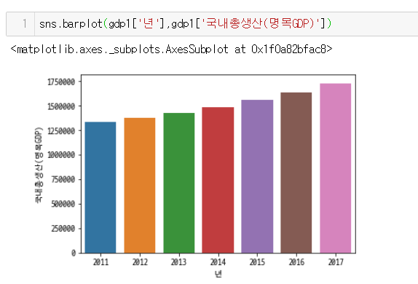
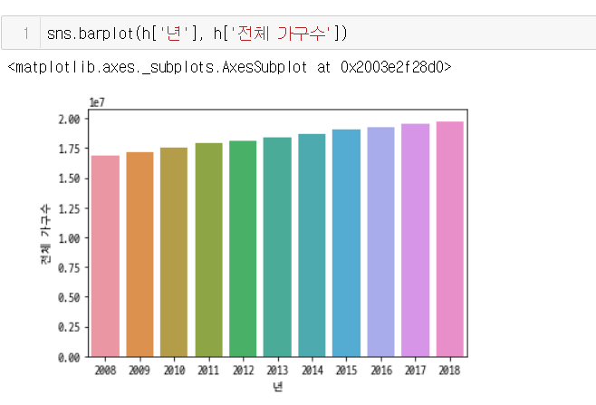
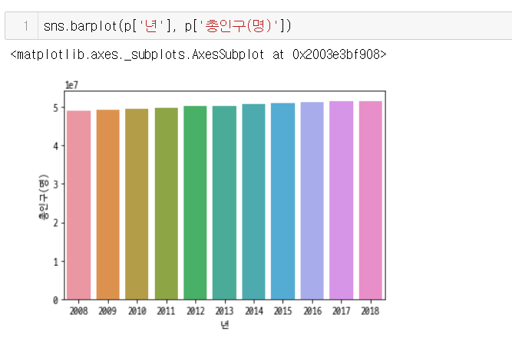
Pandas Project
09
전력예측을 위한 기타 요소들
GDP의 증가, 전체 가구수와
인구수의 증가로 전력소비량이
전체적으로 증가하고 있음을
확인할 수 있음
Notes:
http://minheeblog.tistory.com/category/PPT

Slide 12
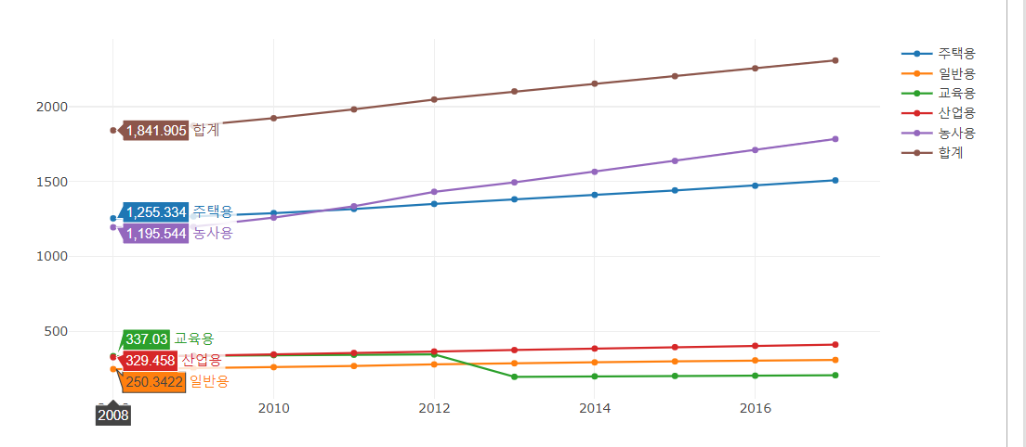
Pandas Project
10
분야별 전력 소비량
Notes:
http://minheeblog.tistory.com/category/PPT

Slide 13
Pandas Project
11
결론
전력사용량은 기온 말고도 GDP나 가구, 인구 등에도 영향을 받음
2018년도에 폭염으로 인한 전력소비량이 최대치가 되면서,
그에 따른 공급예비율도 떨어지게 되었다.
즉, 앞으로 더욱 기온 변화를 고려한 공급 설비를 잘 갖추어야 할
것이라고 분석하였다.
MINHEEBLOG
Notes:
http://minheeblog.tistory.com/category/PPT

Slide 14
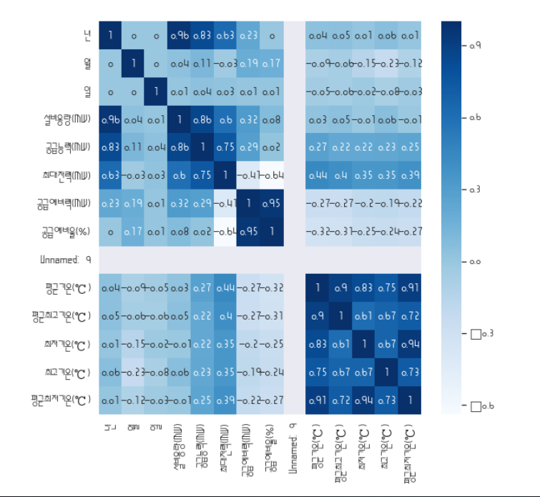
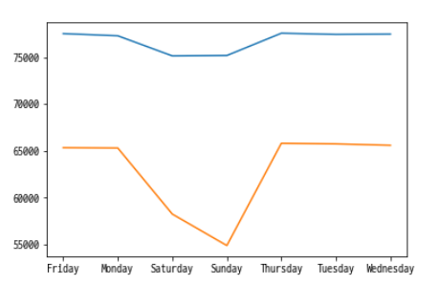
Pandas Project
12
ㅇ
공급능력과 최대전력 등의
요일 별 요소를 확인하고 싶었음.
여름 데이터만 추출,
상관관계를 분석해보았지만
상관관계가 잘 나오지 않았음.
Notes:
http://minheeblog.tistory.com/category/PPT

Slide 15
Pandas Project
13
다양한 환경변수를 대입
- 전력의 단가, 지리적 특성,
보충할 점
1) 많은 시행착오
2) 다양한 환경변수 추가
기온과 전력의 상관관계 분석 시, 예상대로 나타났음
다양한 방법으로 접근 시도
다양한 변수의 대입이 필요
앞으로의 프로젝트에서 더 추가해서 보완할 예정
다양한 환경변수를 대입
전력 단가, 지리적 특성, 일교차
최대 전력의 일시 패턴분석
요일별 전력의 수요 변화 등
Notes:
http://minheeblog.tistory.com/category/PPT

Slide 16
Pandas Project
THANK
YOU
Notes:
http://minheeblog.tistory.com/category/PPT

